Slide 1
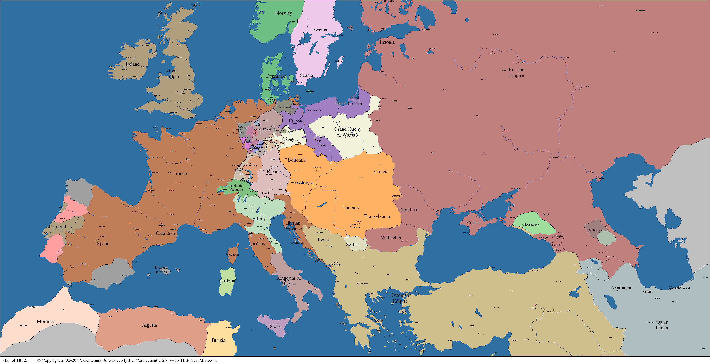

Slide 2

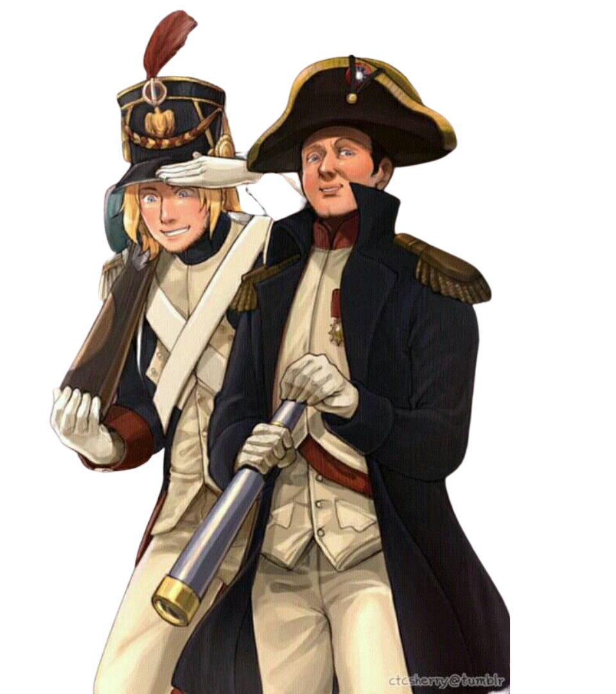
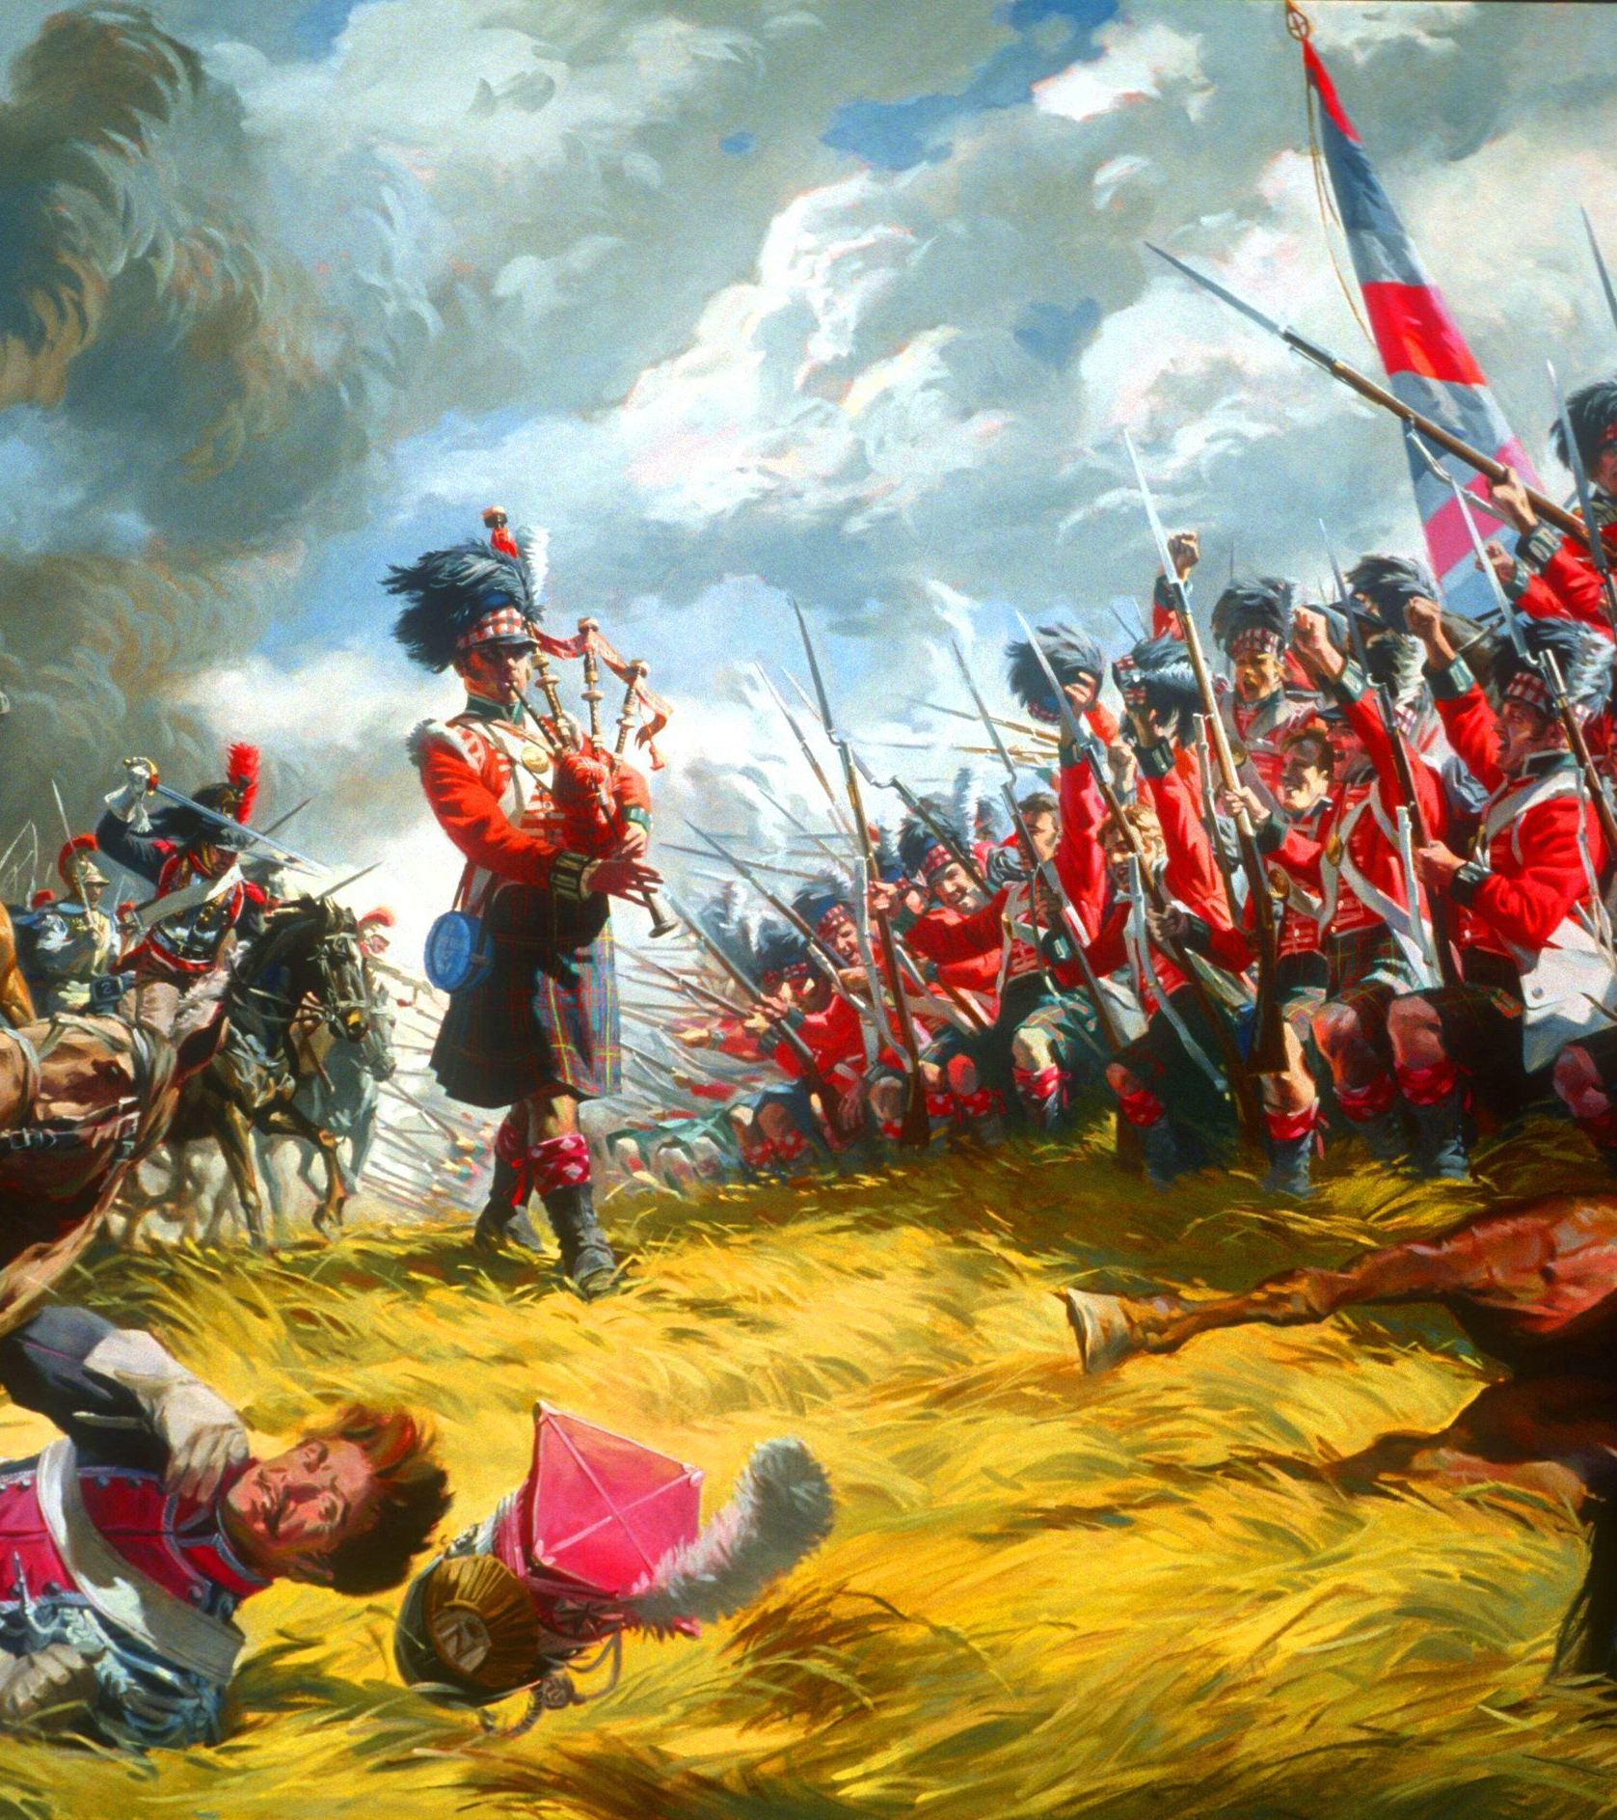
Европа в эпоху наполеоновских войн

Slide 3
План
Франция: от республики к империи
01
Наполеоновские войны и перемены в Европе
02
Создание «венской системы» международных отношений
03

Slide 4
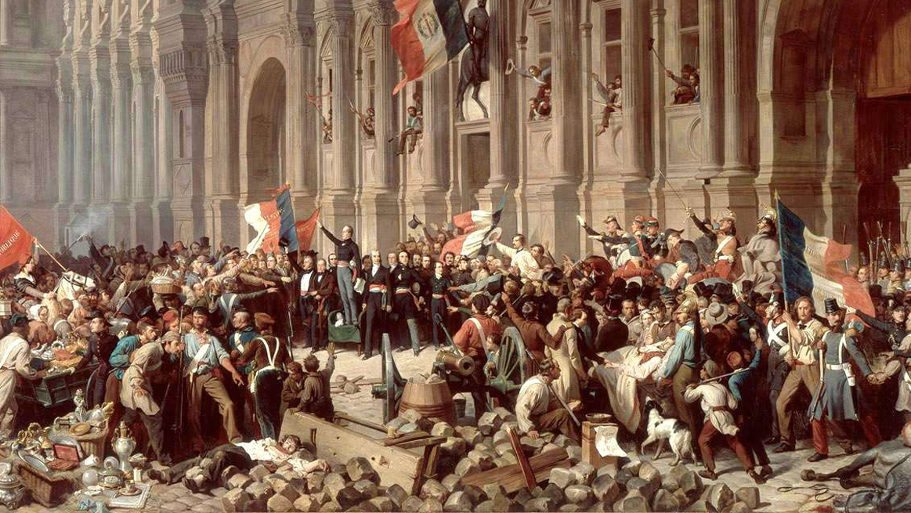
«Свобода, равенство, братство»

Slide 5
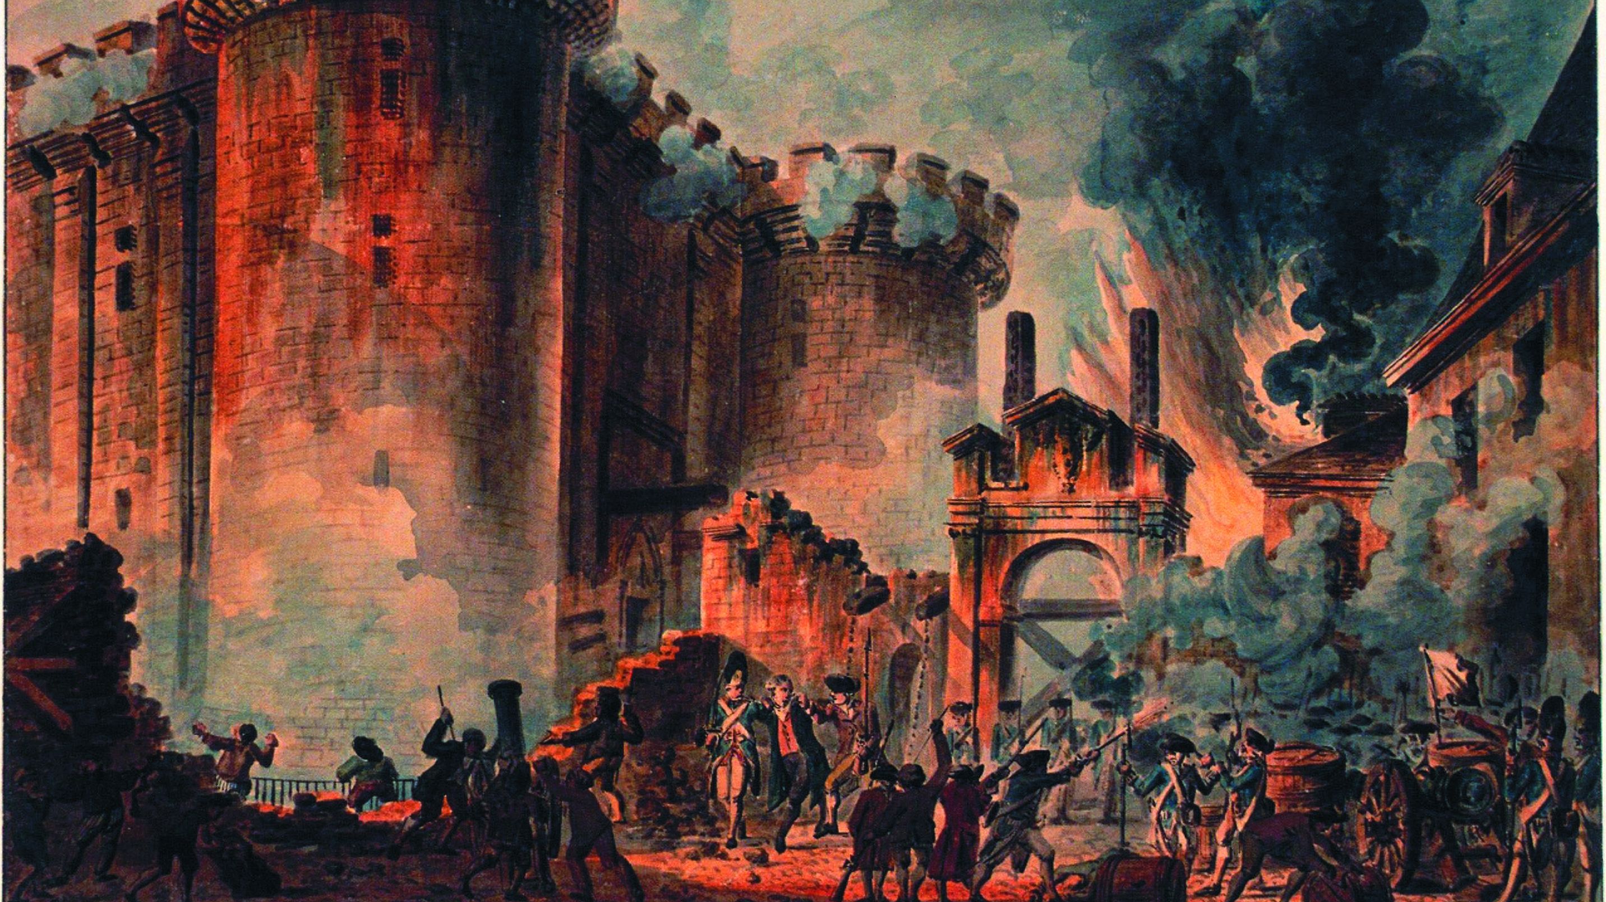
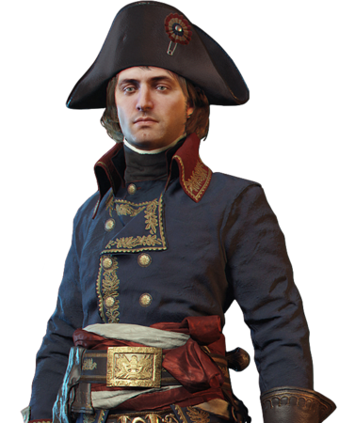

Slide 6
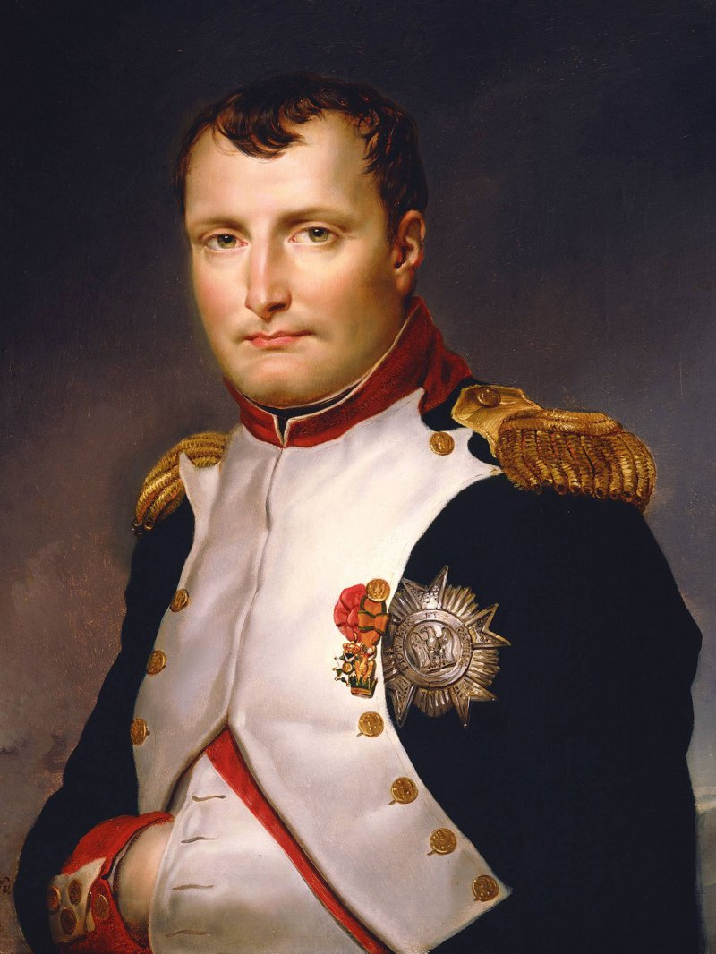
Захват власти Наполеоном
Год | Событие
1799
Госпереворот
1802
Пожизненное консульство
1804
Буржуазная монархия

Slide 7
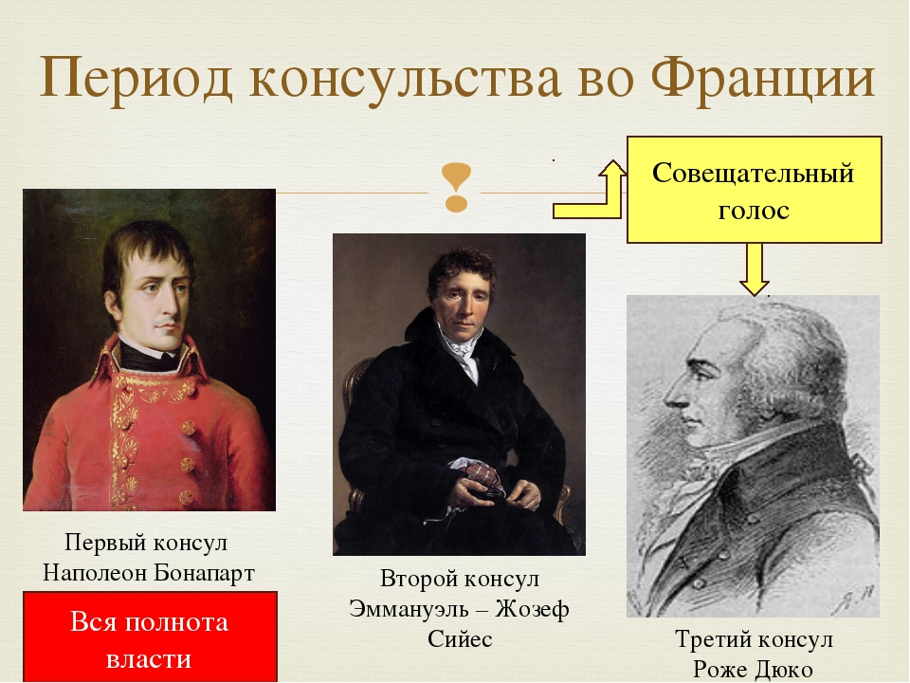
1799-1804 – «консульство»

Slide 8
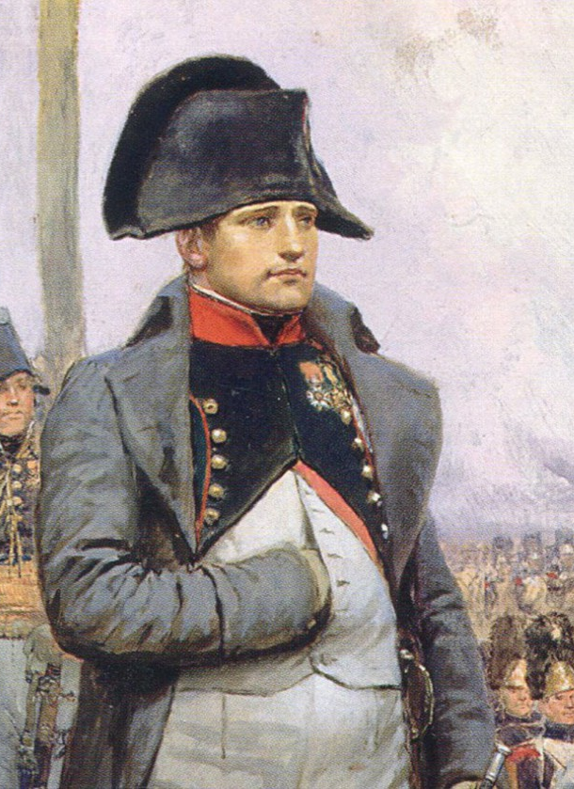

«Я могу обвести вокруг пальца и политика, и военного, но не в состоянии обмануть хозяйку, которая каждый день ходит на рынок»

Slide 9

Буржуазная монархия - форма правления, основанная на правлении в интересах буржуазии

Slide 10
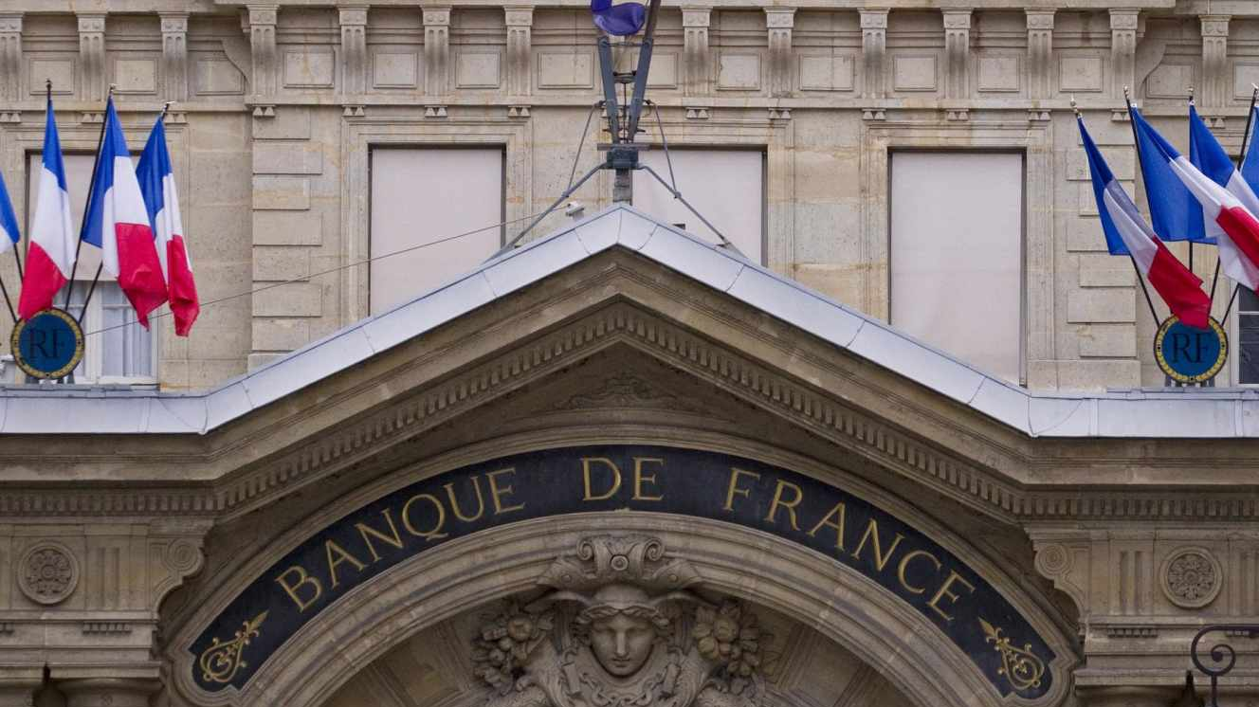

Slide 11
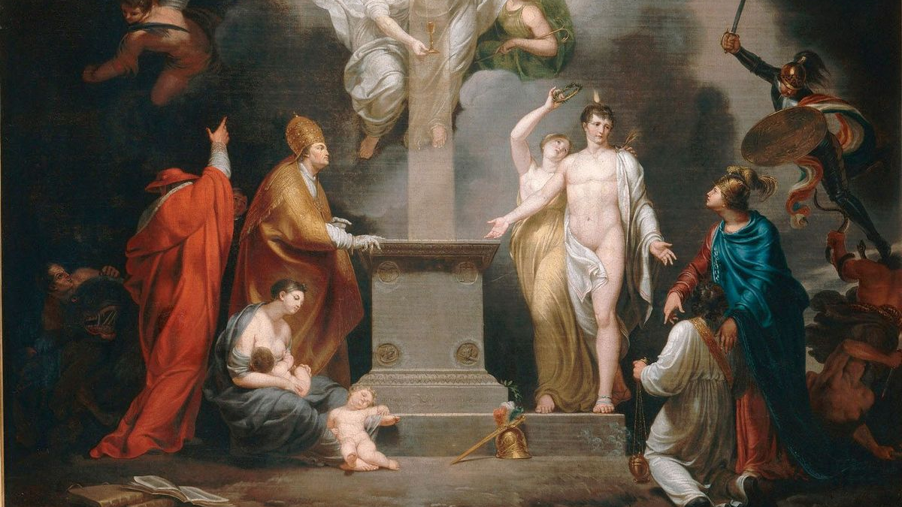
15 июля 1801 – конкордат между Папой Римским и Наполеоном

Slide 12
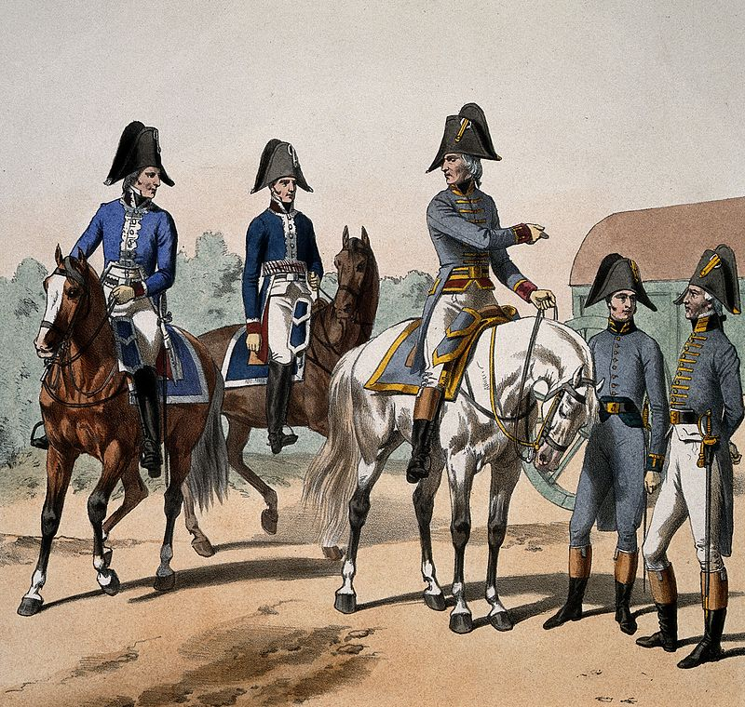


Slide 13
Повторим изученное
Когда Наполеон пришёл к власти во Франции?
В каком году он провозгласил себя «пожизненным» правителем?
Что такое буржуазная монархия?
Как изменилась Франция в первые годы правления Наполеона?

Slide 14
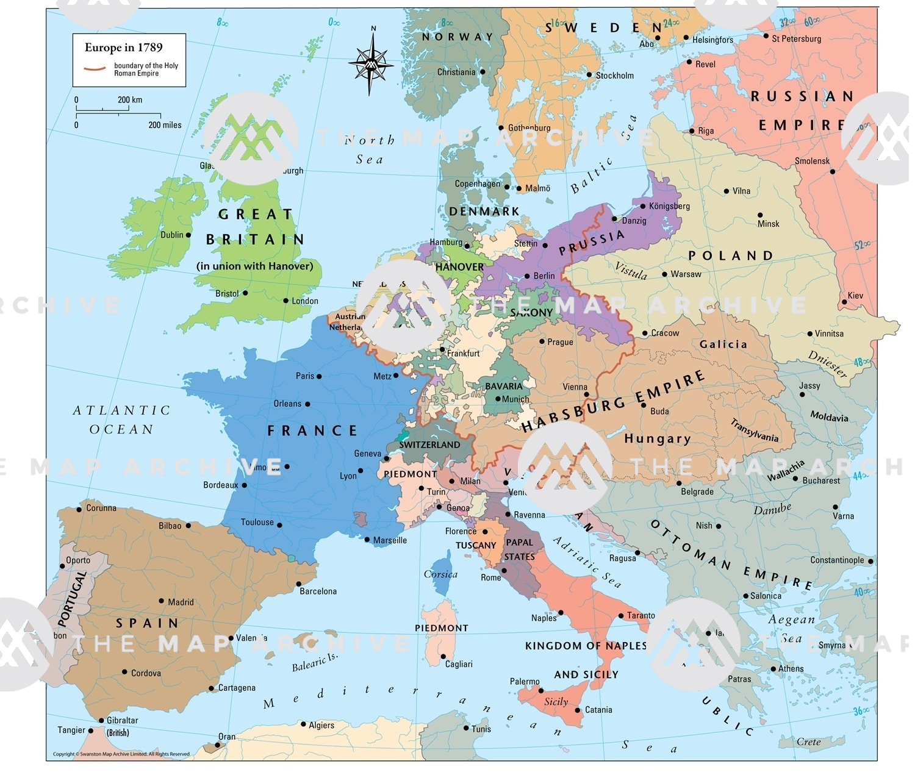
Вспомните, как в Европе отнеслись к революции во Франции?

Slide 15
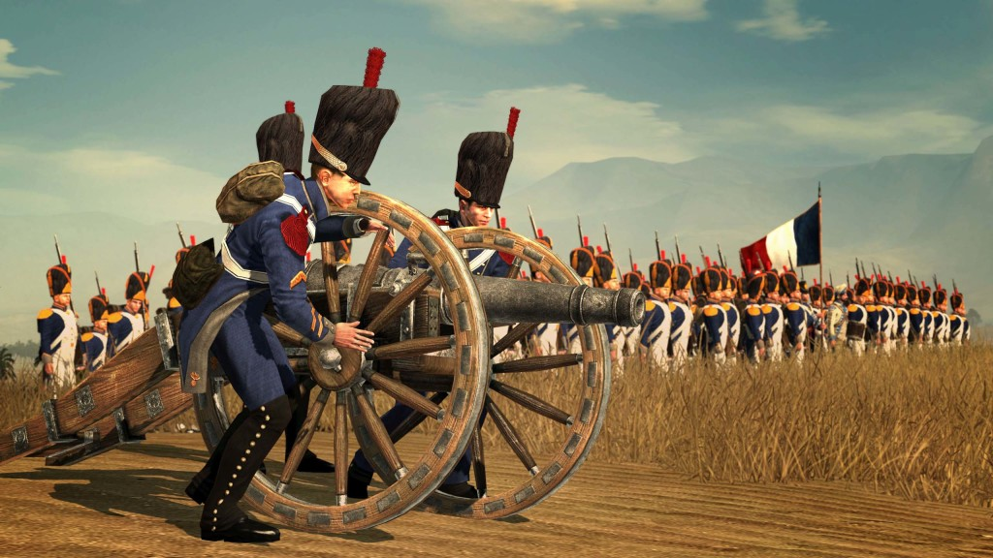
Наполеоновские войны (1803-1815)

Slide 16
Из видео ты узнаешь
Причины Наполеоновских войн
Основные битвы
Результаты

Slide 17
Наполеоновские войны (1803-1815)
Дата | Битва | Итог

Slide 18
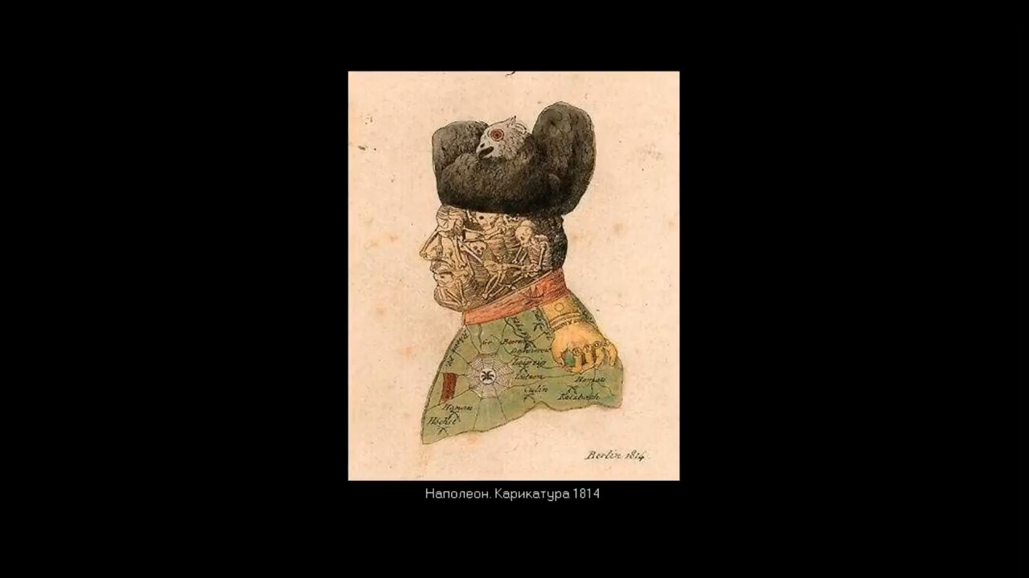

Slide 19
Повторим изученное
В чём заключались причины Наполеоновских войн?
Назовите основные битвы
Каковы итоги Наполеоновских войн?

Slide 20
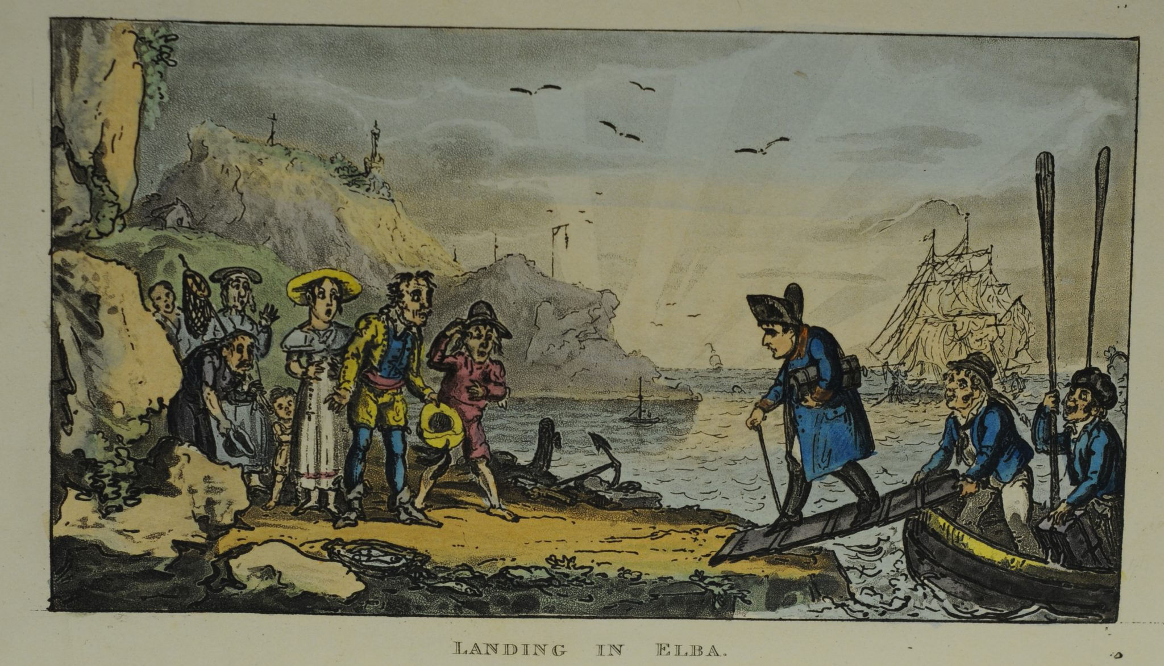

Slide 21
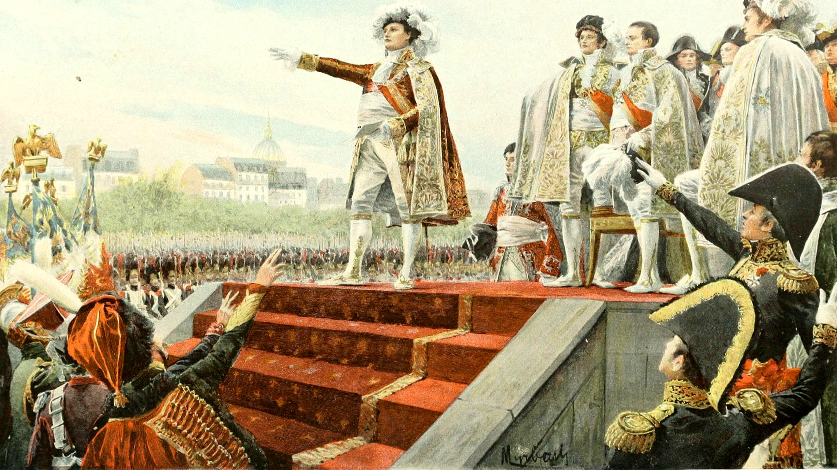

Slide 22
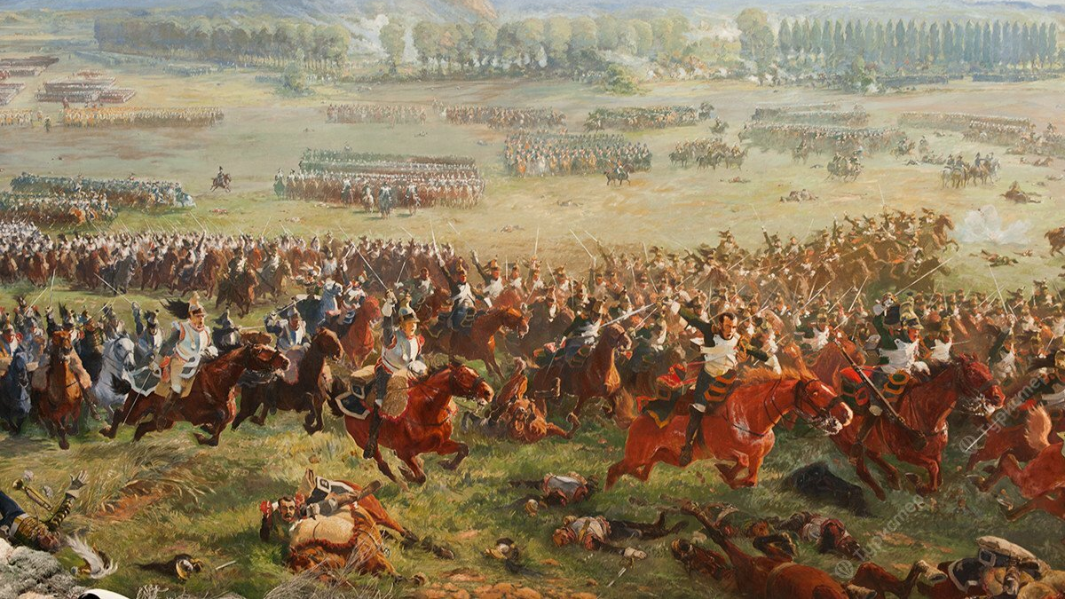
18 июня 1815 – битва при Ватерлоо

Slide 23
Повторим изученное
На какой остров был сослан Наполеон?
Какая битва стала решающей в ходе Наполеоновских войн?

Slide 24
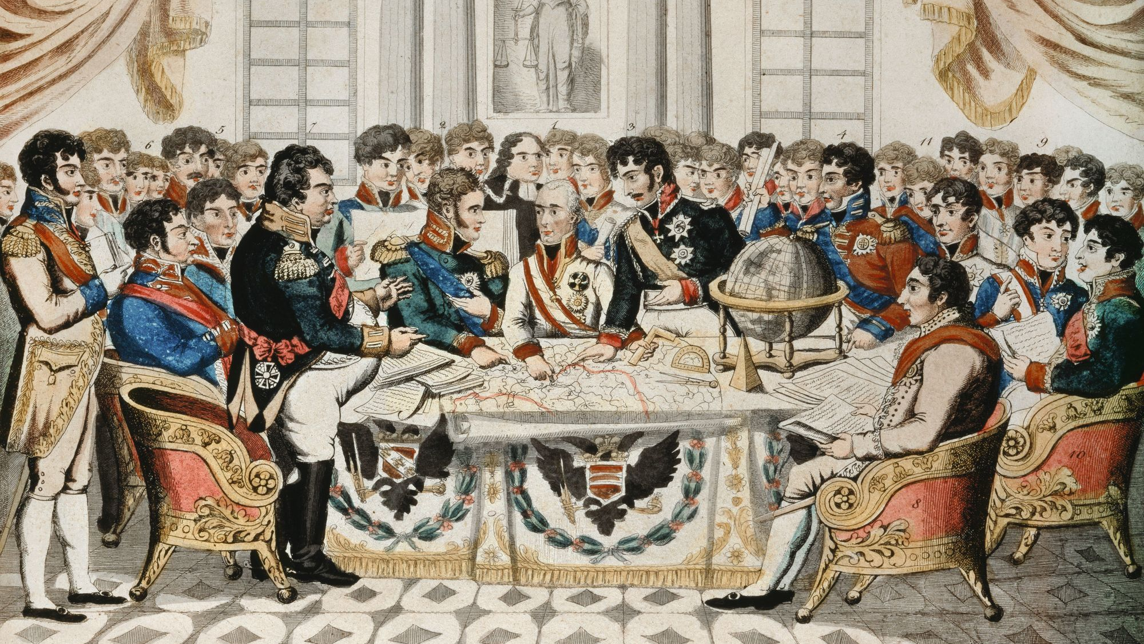

Slide 25
Венский конгресс (1814-1815)
Франция в границах 1792 г.
Создание Венской системы
Балансирование территориальных вопросов
Священный союз

Slide 26
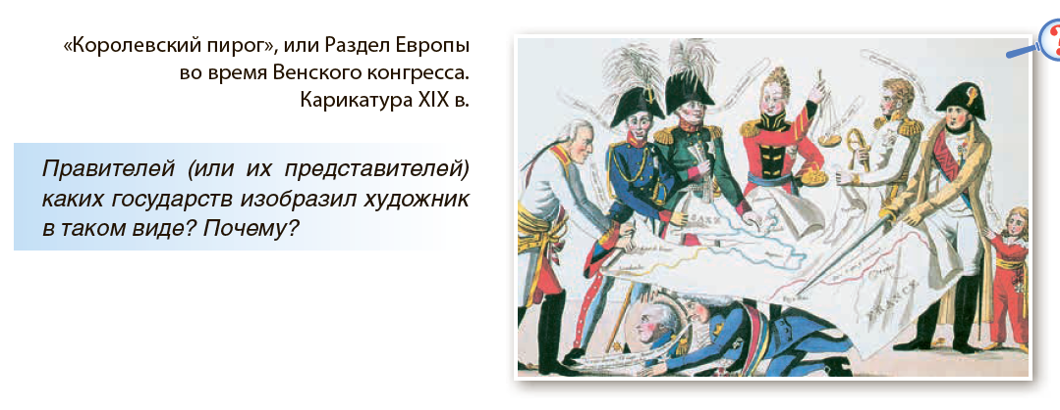

Slide 27
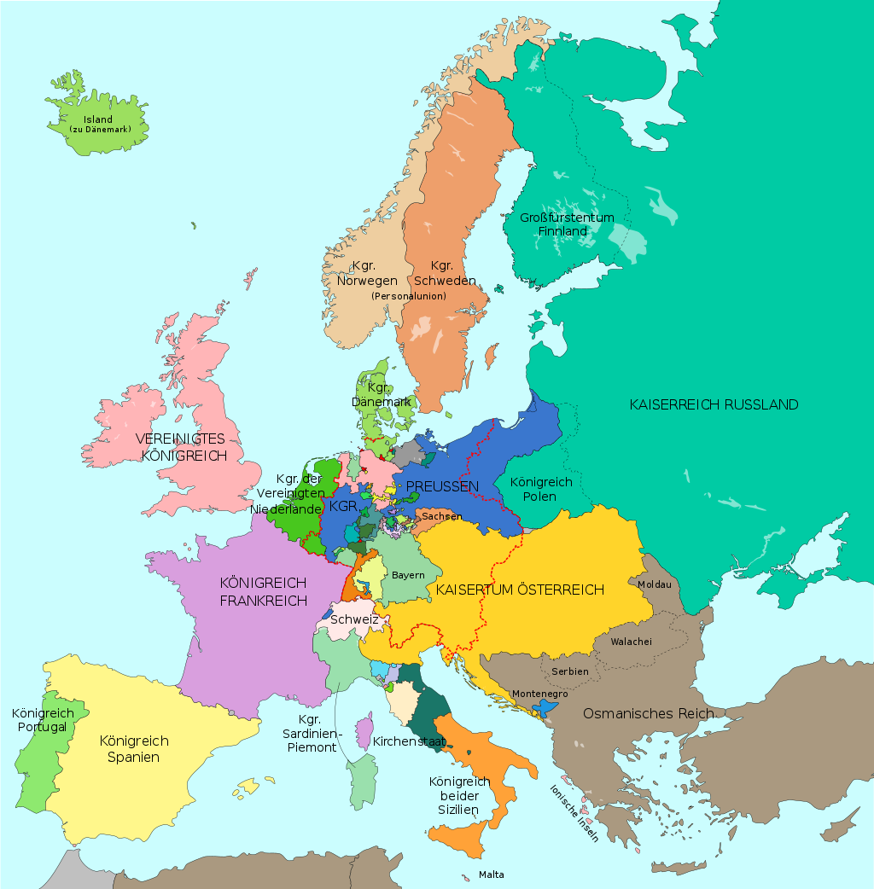
Священный союз - организация, созданная после Наполеоновских войн для поддержания мирового порядка

Slide 28
Подведём итоги
Какие события были важнейшими в истории Западной Европы нач. XIX в.?
Кто завоевал власть во Франции?
Почему Наполеон начал войну и чем она закончилась?
На каком конгрессе решались послевоенные вопросы?
Для чего был создан Священный союз?

Slide 29
Домашнее задание – параграф 3, в. 2-5 (у.), 6 (п.), с. 29-31 (доп. зад.)

